Slide 1
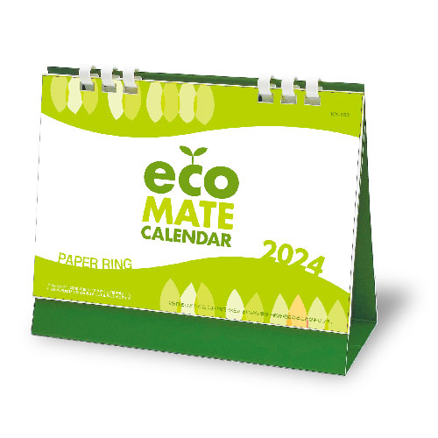
【提案書】
エコメイト
特徴
環境に優しいペーパーリング仕様のスタンド式卓上カレンダー。翌年の1月分まで入っているので、年末のスケジュール管理に便利です。名入れをして年末のご挨拶用ノベルティにご活用ください。※掲載している価格は、100冊の場合の1冊単価になります。価格については、お見積り依頼後に担当スタッフから別途ご案内いたします。
納期
納期スペース
仕様
素材：マットコート紙
サイズ：13枚（W180×H125mm）
包装：OP袋入りセット
備考：スタンドに箔押し（印刷寸法：W150×H15mm以内）
お見積
お見積りスペース

